Slide 1
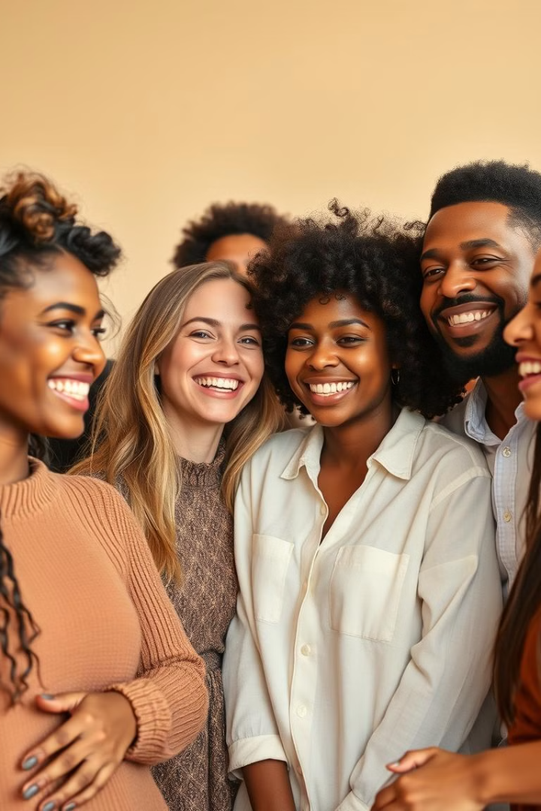

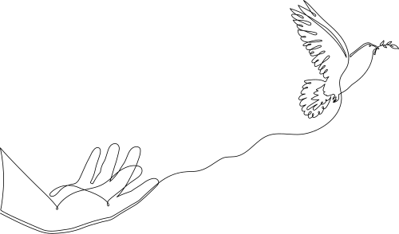


Міжнародний день людського братерства
Анна Анатоліївна Тимченко
Notes:
1

Slide 2
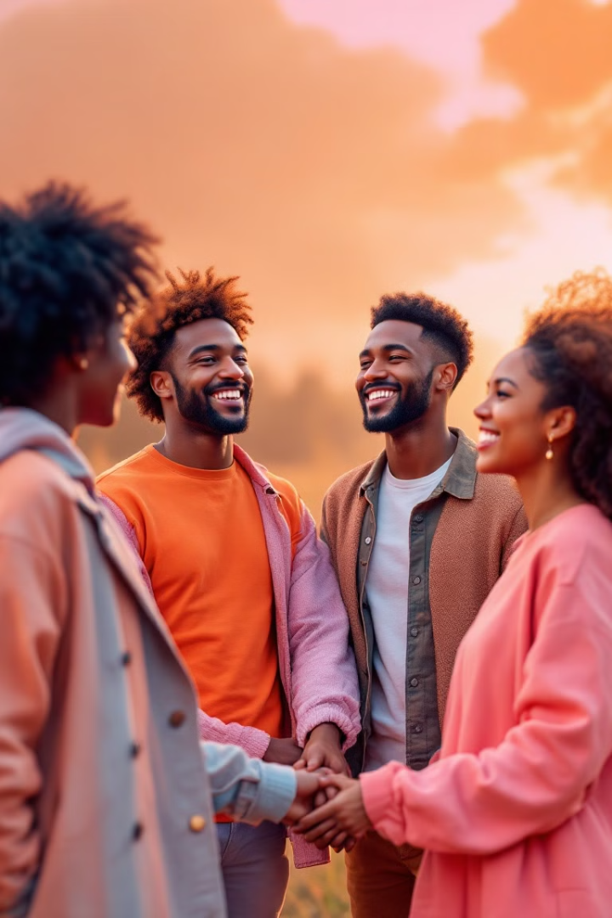
Міжнародний день людського братерства
Міжнародний день людського братерства відзначається щороку 4 лютого. Це особливий день, коли люди з усього світу згадують про дружбу, повагу та мир між різними народами, культурами та релігіями.
Notes:
1

Slide 3

Що таке людське братерство?
Людське братерство означає, що всі люди на Землі – як велика родина. Незалежно від того, в якій країні ми живемо, якою мовою розмовляємо чи які традиції маємо, ми всі можемо жити в злагоді, допомагати одне одному та поважати різноманітність.
Мир у світі
Допомога іншим
Свято нагадує, що важливо дружити з іншими та не сваритися.
Ми всі можемо підтримувати тих, хто потребує допомоги.
Notes:
2

Slide 4
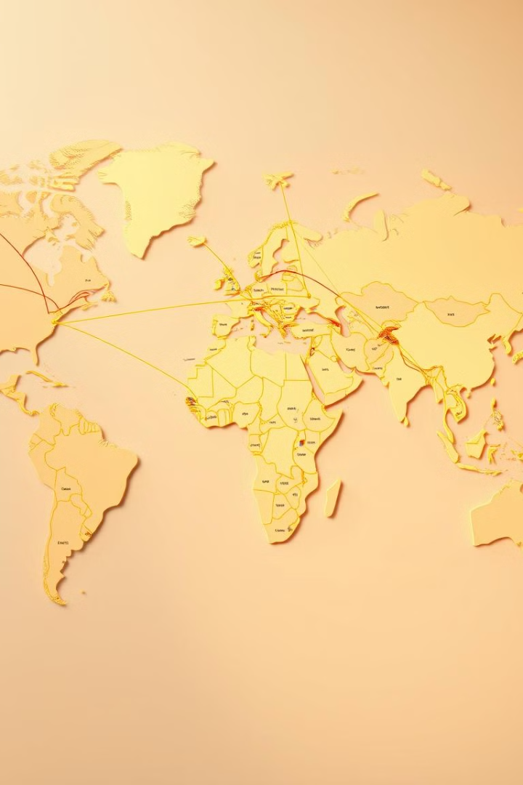
Чому цей день важливий?
Повага до відмінностей
Відзначення дня
Поговорити з друзями про дружбу та взаємоповагу. Намалювати малюнок на тему "Дружба між народами". Зробити добру справу: допомогти другу, привітати сусідів, сказати теплі слова. Прочитати казку або оповідання про добрі вчинки та взаємодопомогу.
Усі люди різні, але рівні, і це робить світ цікавим.
Notes:
3

Slide 5



Історія свята
Міжнародний день людського братерства – відносно нове свято. Його почали святкувати лише з 2021 року. ООН (Організація Об’єднаних Націй) запровадила цей день, щоб нагадувати всім про важливість дружби між людьми.
Людське братерство
Святкування
Це велика дружба між людьми різних національностей, культур і релігій.
У різних країнах проходять зустрічі, концерти, акції добра, уроки дружби, на яких говорять про рівність і взаємоповагу.
Notes:
4

Slide 6
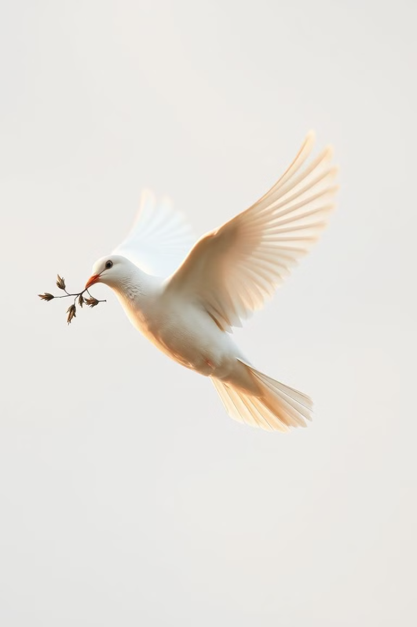
Символ дня
Символ цього дня – голуб миру. Білий голуб символізує мир, дружбу та взаєморозуміння між людьми.
1
Приємні слова
Сказати приємні слова друзям і рідним.
2
Малюнок дружби
Намалювати малюнок на тему дружби.
3
Доброта
Зробити добру справу: допомогти тому, хто потребує.
4
Культура
Дізнатися більше про культуру інших народів.
Notes:
5

Slide 7
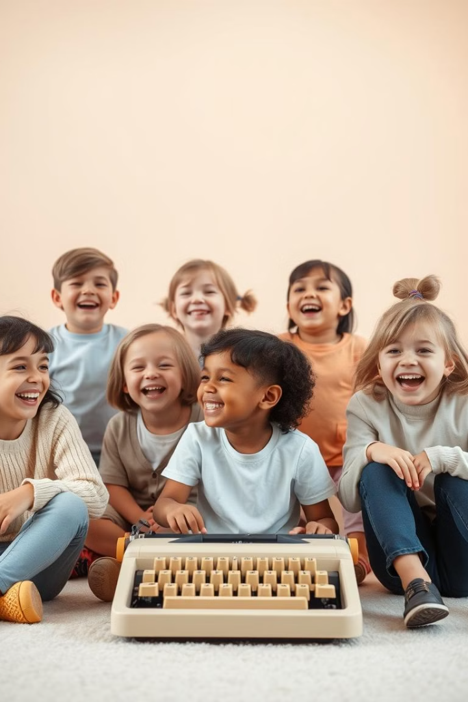



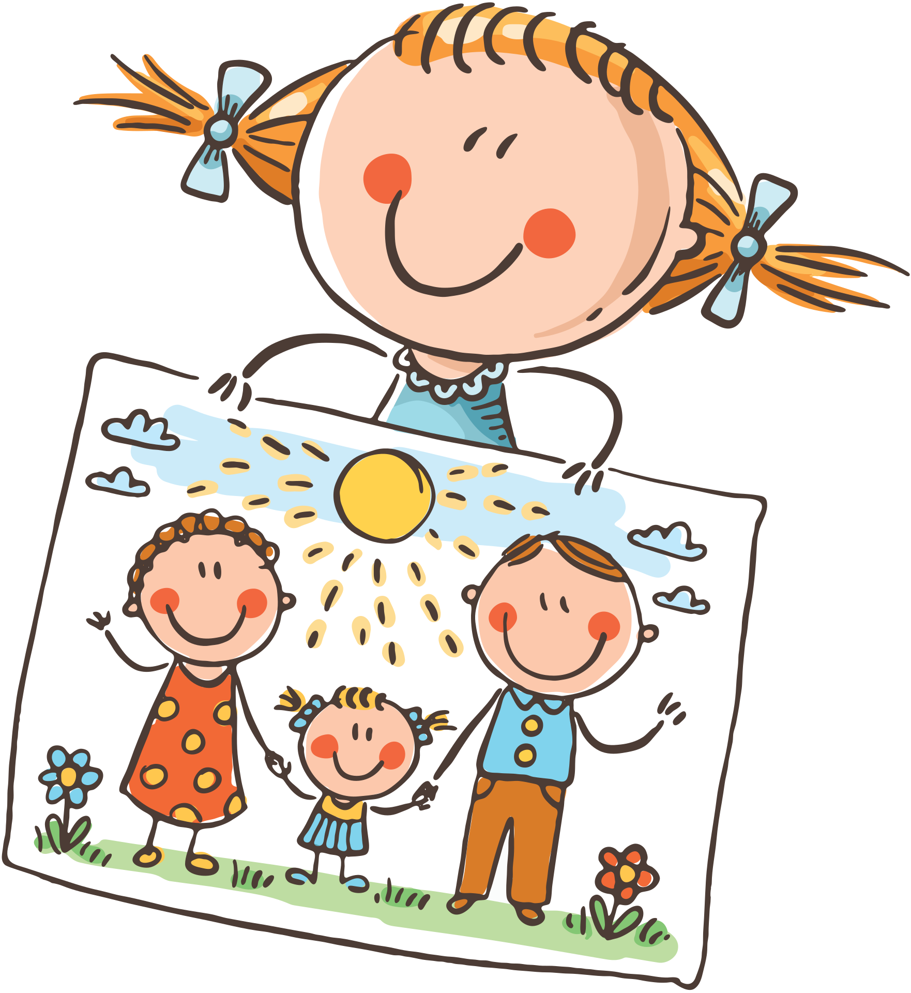

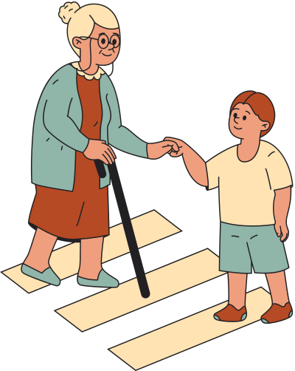

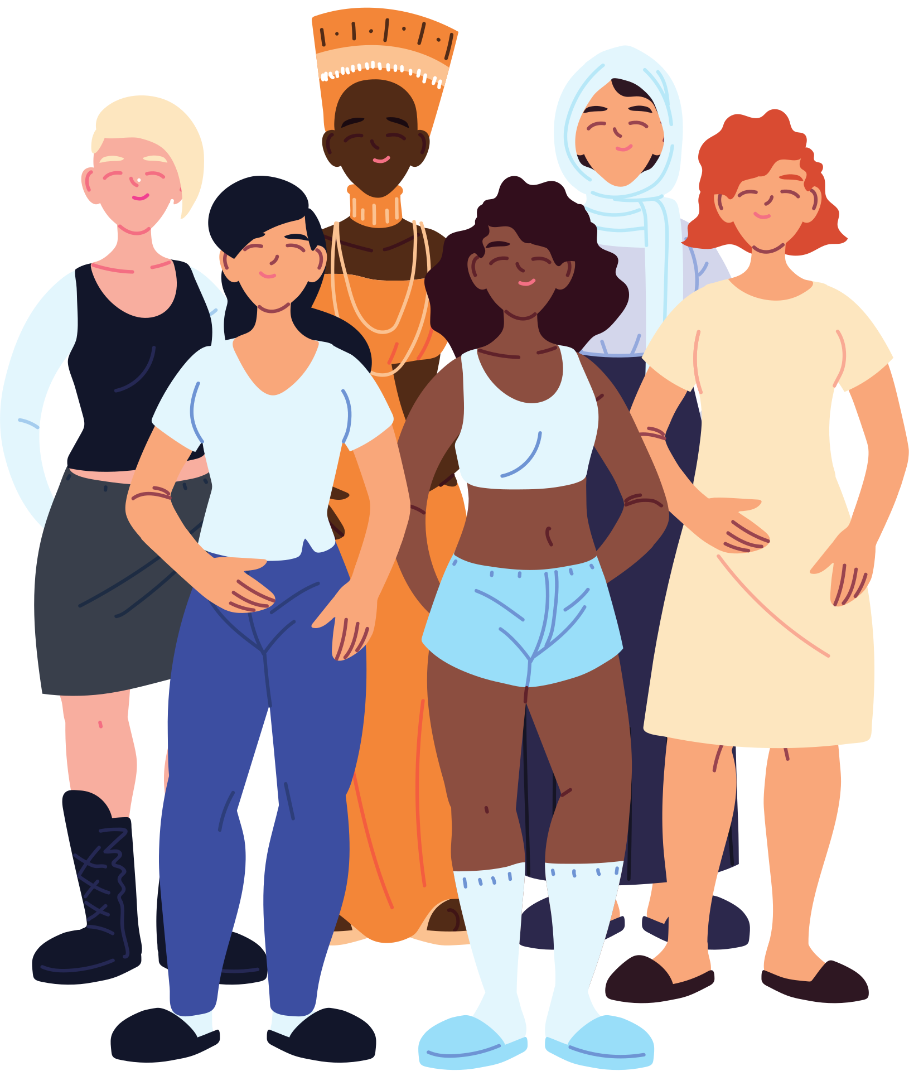
Що можна зробити в цей день?
Міжнародний день людського братерства нагадує, що ми всі – одна велика родина на Землі!
Сказати приємні слова
Сказати приємні слова друзям і рідним.
Намалювати малюнок
Намалювати малюнок на тему дружби.
Зробити добру справу
Зробити добру справу: допомогти тому, хто потребує.
Дізнатися більше
Дізнатися більше про культуру інших народів.
Notes:
6

Slide 8
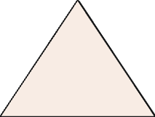
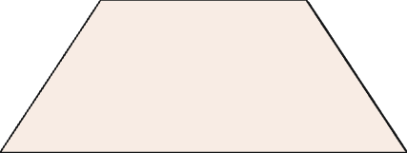
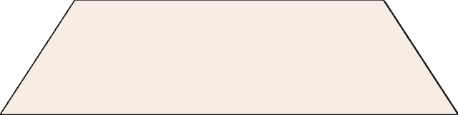
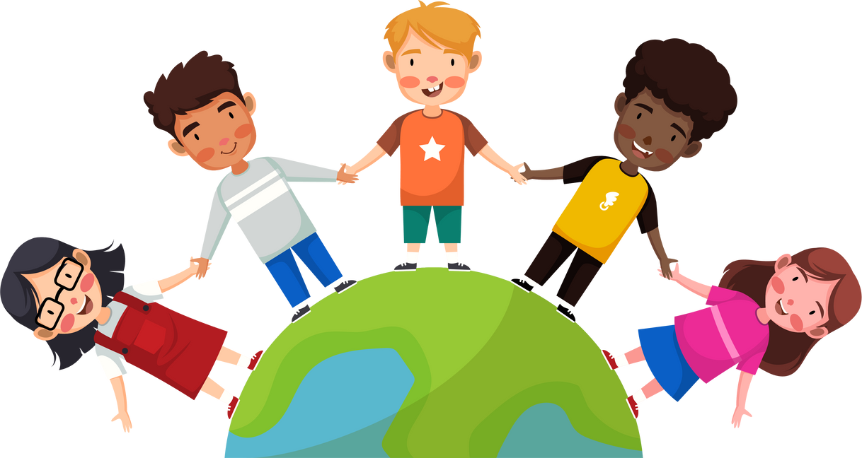
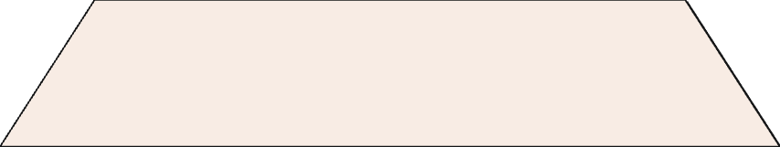
Важливість дружби
Дружба та добро роблять світ кращим! Міжнародний день людського братерства нагадує нам про важливість дружби, поваги та миру між різними народами, культурами та релігіями.
1
Мир
2
Дружба
Між народами
3
Взаємоповага
До відмінностей
4
Людське братерство
Одна велика родина
Notes:
7

Slide 9
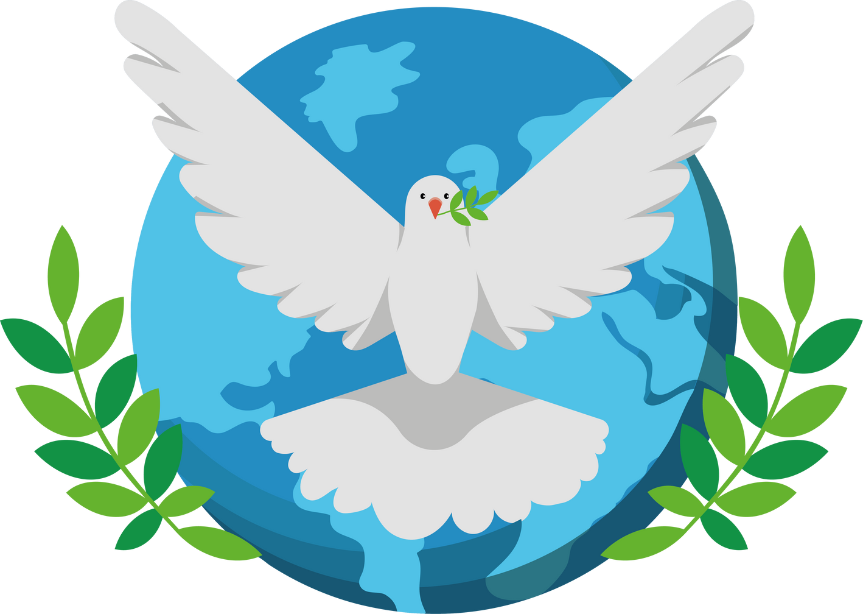
Висновок
Міжнародний день людського братерства – це нагадування про те, що ми всі – одна велика родина на Землі. Незалежно від наших відмінностей, ми можемо жити в злагоді, допомагати одне одному та поважати різноманітність.
1
Дружба
Між людьми
2
Мир
У світі
3
Доброта
Допомога іншим
Notes:
8

